Slide 1
مفاهيم وعمارة نظام قاعدة البيانات
Data Base systemمفاهيم قواعد البيانات
Database Concepts and
Design
المستوى : الرابع
رمزالمقرر : 223 حسب
المتطلبات السابقة : 121 حسب
طبيعة المقرر : ساعتين نظري +ساعتين عملي
المرجع : أصول نظم قواعد البيانات –الجزء الأول
تأليف : أ.د رامز المصري / أ.د شامكانت نافاث
ترجمة د.م خالد ناصر السيد concepts and architecher
استاذة المادة سامية مساعد

Slide 2
نماذج البيانات و مخططاتها و مستنسخات لها
Data Models, Schemas, and Instance
من خصائص منهج قاعدة البيانات أنها توفر درجة من تجريد
البيانات واخفاء تفاصيل تخزين البيانات .
نموذج البيانات هو عبارة عن تجميع لمفاهيم ممكن استخدامها
لوصف بنية قاعدة البيانات وهو بذلك بوفر الأدوات اللازمة
لتوفير ‘‘ التجريد‘‘ .
تحتوي معظم نماذج البيانات أيضاً على مجموعة من العمليات
الأساسية لتحديد الاستخراج والتعديل .
• أصبح من الشائع اشتمال نموذج قاعدة البيانات على مفاهيم لتحديد
أداء تطبيق قاعدة البيانات ، والتي تعد اساسية لنماذج البيانات ذات
التقنيات موجهة الاهداف (Object-Oriented Data models

Slide 3
اصناف نماذج البيانات
Categories of data model
• تصنف نماذج البيانات طبقأ لأنواع المفاهيم التي تستخدمها
لوصف بنية قاعدة البيانات الى :
• نماذج البيانات عالية المستوى أو المفاهيمية : توفر المفاهيم
القريبة من التي يدرك بها المستخدمون البيانات .
• نماذج البيانات المنخفضة المستوى أو الفيزيائية ) Physical : )
توفر المفاهيم التي تصف تفاصيل كيفية تخزين البيانات في
الحاسب الآلي وليس المستخدمين العاديين .

Slide 4
نماذج البيانات التمثيلية (representational) أو التنفيذية
(implementation) : توفر مفاهيم يمكن أن يفهمها
المستخدمين ولكنها بعيدة عن طريقة تنظيم البيانات داخل
الحاسب، ويمكن تنفيذها على نظام الحاسب بطريقة مباشرة.
• نماذج البيانات الموجهة الأهداف (Object data models)
تعتبر أحياناً كأسرة جديدة من نماذج البيانات المفاهيمية عالية
المستوى .
• نماذج البيانات الفيزيائية : تصف كيفية تخزين البيانات
كملفات في الحاسبات )توصيف السجل وترتيبه (

Slide 5
العمارة الثلاثية المخطط واستقلالية البيانات
Three-schema Architecture and data Independence
• الهدف من العمارة ثلاثية المخطط المبينة في الشكل التالي هو
فصل تطبيقات المستخدم عن قاعدة البيانات الفعلية :

Slide 6
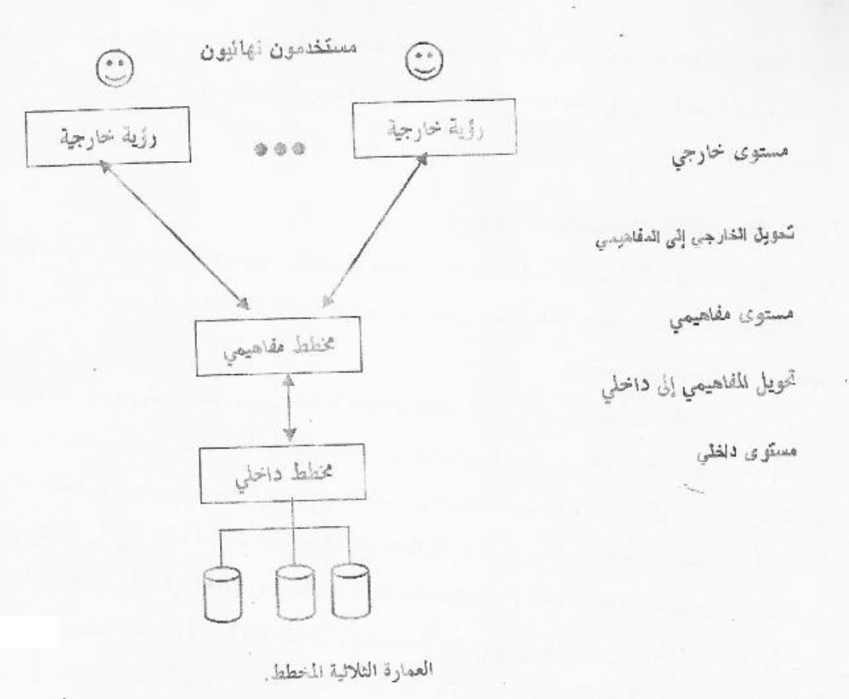

Slide 7
يمكن تعريف المخطط نظام قاعدة البيانات في الثلاث مستويات
التالية :
.1 المستوى الداخلي (Internal level) : يستخدم نموذج بيانات
فيزيائي ويصف التفاصيل الكاملة لتخزين البيانات ومسارات تناول
قاعدة البيانات .
.2 المستوى المفاهيمي (Conceptual level) : يستخدم نموذج
بيانات تمثيلي مفاهيمي عالي المستوى وصف بنية قاعدة البيانات .
.
3 المستوى الخارجي (External level) ، أو مستوى
الرؤى (View level) : كل مخطط خارجي يصف جزء من
قاعدة البيانات يهتم به مجموعة من المستخدمين ويخفي باقي قاعدة
البيانات عنهم . )خصائص قاعدة البيانات ( .
• توجد البيانات في المستوى الفيزيائي .

Slide 8
استقلالية البيانات
Data Independence
يمكن استخدام العمارة الثلاثية المخطط لتفسير مفهوم استقلال
البيانات التي يمكن أن تُعرف بالقدرة على تعديل المخطط عند
مستوى معين دون الحاجة لتعديل المخطط عند المستوى الأعلى التالي
• يمكننا نعريف نوعين لاستقلالية البيانات :
1 الإستقلال المنطقي للبيانات ) Logical data independence : )
وهو القدرة على تعديل المخطط المفاهيمي دون الحاجة لتعديل
المخطط الخارجي أو برامج التطبيقات .
2 الاستقلال الفيزيائي للبيانات (Physical data independence) : وهو
القدرة على تعديل المخطط الداخلي دون الحاجة الى تعديل المخططات المفاهيمية أوالخارجية Page

Slide 9
تستطيع العمارة ثلاثية المخطط أن تسهل الوصول الى
إستقلالية صحيحة للبيانات فيزيائياً أو منطقياً .
ينشأ عن مستوي التحويلات عبئاً أثناء الترجمة أو تنفيذ
استعلام أو برنامج ، وهو مايؤدي الى عدم كفأة DBMS .
لهذا السبب فإن القليل من نظم DBMS نفذت العمارة
الثلاثية المخطط كاملة

Slide 10
نمذجة البيانات باستخدام نموذج
علاقات الكيانات
Data Modeling using the Entity – Relationship Model
تتناول المحاضرة مفاهيم النمذجة لنموذج علاقات الكيانات
(Entity-Relationships(ER) Model) ، وهو
نموذج بيانات مفاهيمي عالي المستوى ويستخدم بأشكاله
المختلفة للتصميم المفاهيمي لتطبيقات قاعدة البيانات .

Slide 11
إستخدام نماذج البيانات المفاهيمية عالية المستوى في تصميم قاعدة البيانات
Using High-level Conceptual Data Models for Database Design
الشكل التالي يعرض وصفاً مبسطاً لعملية تصميم قاعدة البيانات
ومن خلال الشكل نلاحظ مايلي :-.
- الخطوة الأولي :هي تجميع وتحليل المتطلبات ونتيجة هذه الخطوة
هي كتابة متطلبات البيانات (data requirements) . كما يتم
بشكل موازي مع تحديد متطلبات البيانات تحديد المتطلبات
الوظيفية للتطبيق )وهي العمليات أو المعاملات ( .
- الخطوة التالية هي إنشاء مخطط مفاهيمي لقاعدة البيانات
باستخدام نموذج مفاهيمي عالي المستوى ويمثل هذا المخطط
وصفاً مختصراُ لمتطلبات البيانات ، ويشتمل على وصف لانواع
الكيانات والعلاقات الرابطة والقيود.

Slide 12
- أثناء أو بعد تصميم المخطط المفاهيمي ، يمكن استخدام
العمليات الأساسية لنموذج البيانات لتعريف عمليات المستخدم
عالية المستوى المحددة أثناء عملية التحليل الوظيفي .
- الخطوة التالية في تصميم قاعدة البيانات هي التنفيذ الواقعي
لقاعدة البيانات باستخدام DBMS تجاري .
- المخطط المفاهيمي يتحول من نموذج بيانات عالي المستوى
الى نموذج بيانات تنفيذي )يطلق على هذه الخطوة تصميم
منطقي logical design أو تحويل نموذج البيانات data model mapping ) ونتيجتها هي مخطط قاعدة بيانات
في نموذج بيانات تنفيذي على DBMS

Slide 13
- الخطوة الاخيرة هي مرحلة التصميم الفيزيائي physical design ، والتي يحُدد خلالها هياكل التخزين وتنظيم
الملفات . وبالتوازي مع هذه الأنشطة يتم تصميم وتنفيذ
برامج البيانات .
• خلال هذه المحاضرة نقدم مفاهيم نموذج ER لتصميم
المخطط المفاهيمي .

Slide 14
أنواع الكيانات ومجموعات الكيانات و الخصائص والمفاتيح
(Entity types, Entity sets, attributes and keys)
يصف نموذج ER البيانات في شكل كيانات وعلاقات رابطة بينهما
وخصائص كل منها .
• الكيانات و الخصائص Entities and attributes :
الكيانات و خصائصها : الشئ الأساسي الذي يمثله مخطط ER هو الكيان وهو
“ كائن ” في العالم الحقيقي ذو تواجد مستقل .
• الكيان ربما يكون ذو تواجد طبيعي مثل شخص ، منزل ، موظف . أو ربما
يكون ذو تواجد مفاهيمي مثل وظيفة ، مقرر دراسي .
• كل كيان له خصائص أو صفات تصفه . مثال : الموظف يمكن أن يوصف
باسم الموظف Name وعمره Age ، وراتبه الشهري Salary ،
ووظيفته Job .

Slide 15
الخصائص المركبة مقابل الخصائص البسيطة
الخصائص المركبة : يمكن تقسيمها الى أجزاء فرعية اصغر
تمثل خصائص أكثر بساطة بمعاني مستقلة مثل خاصية
العنوان لكيان الموظف يمكن تقسيمها الى عنوان الشارع
(Street address) ،والمدينة (City) ، والولاية
(state) ، و الرقم البريدي (Zip) .
• الخصائص البسيطة : الخصائص الغير القابلة للانقسام تسمى
خصائص بسيطة أو ذرية .
• الخاصية المركبة هي سلسلة من قيم الخصائص البسيطة التي
تشكلها .

Slide 16
الخصائص وحيدة القيمة مقابل الخصائص
متعددة القيم
الخصائص وحيدة القيم : هي الخصائص التي لها قيمة واحدة
فقط .
• الخصائص متعددة القيم : هي خاصية لها مجموعة من القيم
لنفس الكيان .
مثال : خاصية اللون للسيارة ذات اللون الواحد يكون اللون
خاصية وحيدة القيمة . بينما السيارة ذات اللونين تكون خاصية
اللون متعددة القيم .

Slide 17
الخصائص المشتقة مقابل الخصائص المخزنة
الخاصية المشتقة هي الخاصية التي يمكن اشتقاقها من
خصائص أخري .
• مثال : يمكن حساب قيمة العمر لشخص ما من التاريخ
الحالي و قيمة تاريخ الميلاد . وفي هذه الحالة فإن خاصية
العمر تسمى خاصية مشتقة من خاصية تاريخ الميلاد ، بينما
تسمى خاصية تاريخ الميلاد خاصية مخزنة .

Slide 18
القيمة الخالية أو الفراغ ((Null
يمكن في بعض الأحوال ألا يكون لكيان معين قيمة ملائمة
لخاصية ما ، وفي هذه الحالة تكون قيمة الخاصية خالية ، أو
يمكن استخدام قيمة خاصة تسمى (null) .
• مثال : الشخص غير الحاصل لدرجة جامعية سيكون فراغ
في خاصية الدرجة الجامعية .

Slide 19
الخاصية المعقدة
الخاصية المعقدة : هي الخاصية التي تكون فيها الخصائص
المركبة أو متعددة القيم متداخلة (nested) .
• مثال : إذا كان لشخص ما أكثرمن مسكن وكل مسكن له عدة
هواتف .

Slide 20
أنواع الكيانات ومجموعات الكيانات والمفاتيح ومجموعات القيم
Entity Types ,entity sets , keys and value sets
انواع الكيانات ومجموعات الكيانات :
• تحتوي قاعدة البيانات عادةً على مجموعة من الكيانات المتشابهة ،
مثلاً يعمل بشركة ما مئات من الموظفين وكل موظف له معلومات
متشابهة لبقية معلومات الموظفين نرغب في تخزينها .
• نوع الكيان (entity type ) : يحدد مجموعة من الكيانات التي
لها نفس الخصائص ويوصف كل نوع كيان في قاعدة البيانات
باسمه وخصائصه .
مجموعة الكيانات لنوع كيان معين يتم تجميعها في مجموعة كيان
التي تسمى أيضاً إمتداد نوع الكيان .
الشكل التالي يبين نوعي كيانين اسميهما employee ، و Company ،
وقائمة من الخصائص لكل منهما

Slide 21
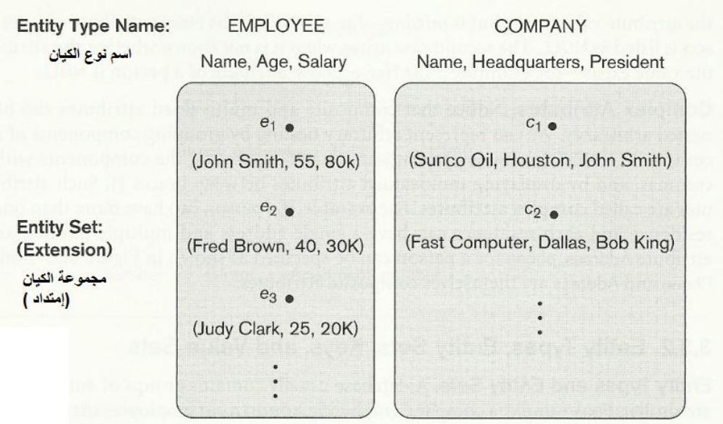
نوعا كيانين اسمهما company ، Employee وبعض
الكيانات الأعضاء في مجموعة الكيانات لكل نوع

Slide 22
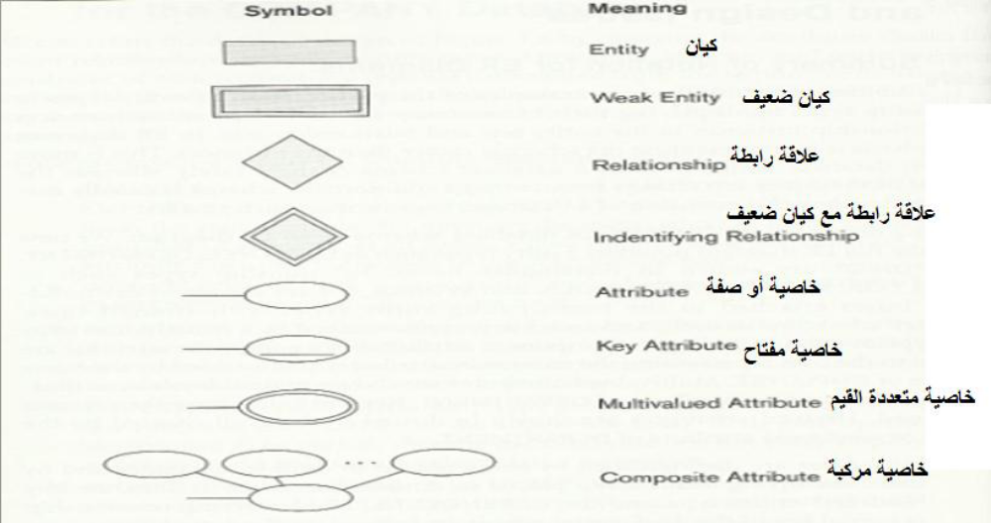

Slide 23
الخاصية المفتاح لنوع الكيان
Key attributes of an entity type
يوجد قيد هام على انواع الكيانات ، هو قيد المفتاح أو الوحدانية
(uniqueness) .
• خاصية المفتاح :هي خاصية ما قيمها مميزة لكل كيان في
المجموعة .
• مثلاُ خاصية name تعد مفتاح لنوع الكيان Company لانه
لا يسمح لشركتين أن يكون لهما نفس الأسم .
• أحياناً تشكل عدة خصائص معاً مفتاحاً، وفي هذه الحالة يمكننا
تعريف خاصية مركبة لتصبح خاصية مفتاح )يجب ان يحتوي على
اقل مايمكن من الخصائص (.

Slide 24
خاصية المفتاح يوضع اسمها واسفله خط داخل الشكل البيضاوي .
بعض انواع الكيانات لها اكثر من خاصية مفتاح مثال
Vehicle_id رقم السيارة ووثيقة التسجيل Registration لنوع
الكيان Car في المثال التالي ، حيث يعد كل منهما مفتاح على حدى :

Slide 25
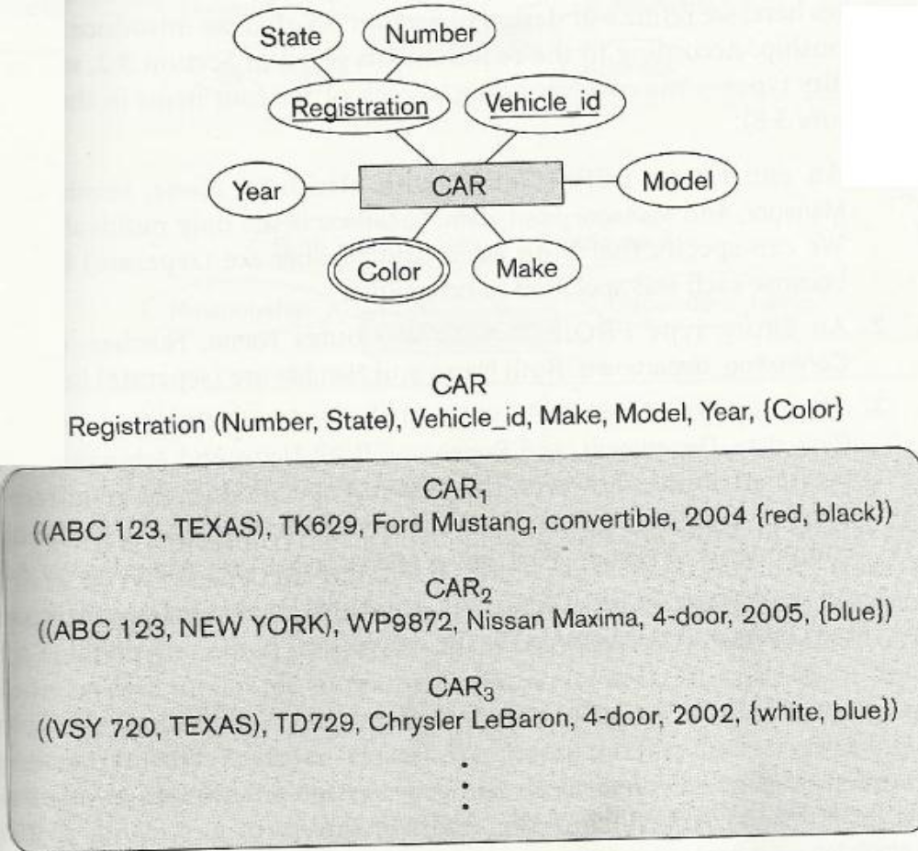

Slide 26
مجموعات قيم نطاقات( الخصائص(
كل خاصية اساسية لنوع كيان ما ترتبط بمجموعة قيم )أو
نطاق قيم ( والذي يحدد مجموعة القيم التي يمكن أن تُمنح لتلك
الخاصية في كل كيان على حدى.
• مثال : يمكننا تحديد مجموعة القيم لخاصية Age لتكون
مجموعة الاعداد الصحيحة بين 16 و 70 ، اذا كانت حدود
الاعمار المسموح بها للموظفين مابين 17 و 70 .
• رياضياً ، خاصية A لنوع كيان E مجموعة قيمه V يمكن
تعريفه كدالة من E الى مجموعة القوة P(V) كالتالي
:A:E P(V)
مجموعة القوى P(V) للمجموعة Vهي مجموعة تضم كل المجموعات الفرعية .

Slide 27
مثال لتطبيق قاعدة بيانات
نصف هنا مثال لتطبيق قاعدة بيانات تسمى الشركة Company
• بفرض أنه بعد مرحلة تجميع المتطلبات و التحليل ، ذكر مصممو
قاعدة البيانات الوصف التالي ‘‘ للعالم المصغر ‘‘ لجزء الشركة
المطلوب تمثيله في قاعدة البيانات :
.1 الشركة مقسمة الى أقسام . كل قسم له أسم وحيد ورقم وحيد
وموظف معين يدير القسم ونهتم بتاريخ البداية عندما بدأ الموظف
إدارة القسم . وربما يوجد للقسم مواقع عديدة .
.
2 يدير كل قسم عددأ من المشروعات كل منها له اسم خاص وحيد
ورقم وحيد وموقع واحد .

Slide 28
3- نخزن كلاً من اسم الموظف و رقم الضمان الإجتماعي الخاص به وعنوانه و نوع الجنس وتاريخ الميلاد . يعيين
كل موظف في قسم واحد فقط ، ولكن من الممكن أن يعمل
في عدة مشروعات ليس من الضرورة أن تدار من نفس
القسم . نهتم بعدد الساعات الأسبوعية التي يعملها الموظف
في كل مشروع وأيضاً بالمشرف المباشر لكل موظف .
.
4 نريد أن نأخذ في الإعتبار الأشخاص التابعيين المعاليين من
أي موظف لأغراض التأميين و نخزن لكل شخص معال
الأسم الأول وجنسه وتاريخ ميلاده ، وصلة قرابته
للموظف.

Slide 29
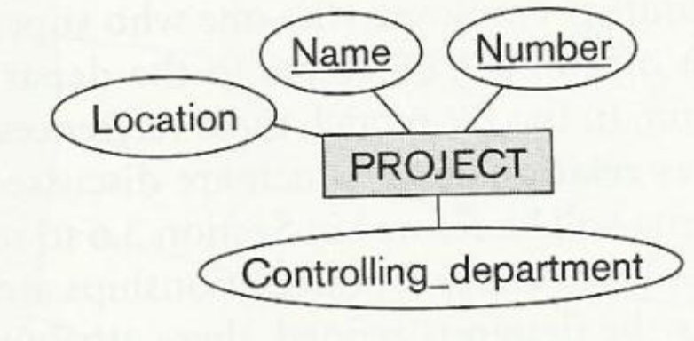
نوع الكيان Project له الخصائص
(Name,Number,Location,Controlling department)
كل من Name ، و Number هي خصائص مفتاح كل على
حدة .

Slide 30
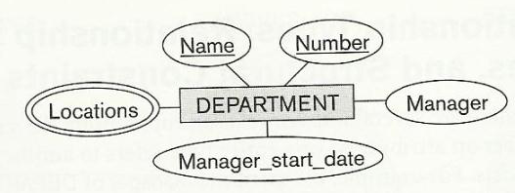
التصميم المفاهيمي الأولي لقاعدة بيانات الشركة
يمكننا تحديد أنواع الكيانات لقاعدة البيانات Company بناءً على
المطلبات الموصوفة سابقاً كما يلي :
.
1 نوع الكيان Department : له الخصائص (Name, Number, Location, Manager,ManagerStartDate) ،
المواقع هي الخاصية الوحيدة المتعددة القيم ، ونستطيع تحديد أن كلا من
Name ، و Number هي خصائص مفتاح )لان كل منهما تم تحديده
وحيداً )

Slide 31
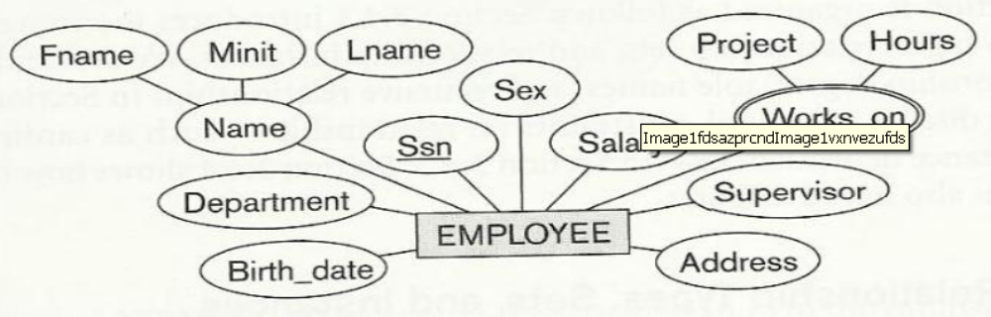
نوع الكيان Employee له الخصائص (Name , SSN )رقم الضمان الاجتماعي ( ,SEX, Address , Salary ,Birthdate, department,supervisor)
كل من Name ، و Address يمكن أن يكونا خاصيتين
مركبتين ، بالرغم من عدم تحديد ذلك في المتطلبات .

Slide 32
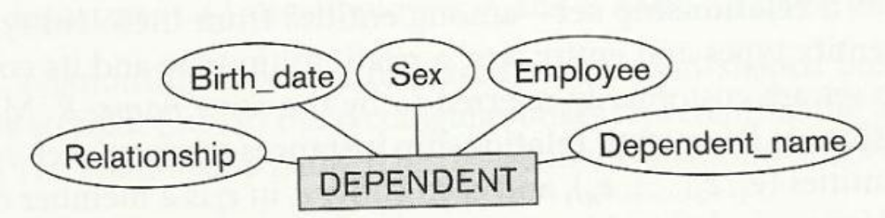
نوع الكيان Dependent له الخصائص
(Employee, DependantName, Sex, BirthDate, RelationShip)

Slide 33
4 نوع الكيان Dependent له الخصائص
(Employee, DependantName, Sex, BirthDate, RelationShip)

